Slide 1
宇通客车2017年新员工治安消防常识
2017年6月
信息分类： | 培训课件 | 保密等级： | 内部公开
编制部门： | 司法保卫处 | 制作人： | 赵文武
审核人： | 申胜
授权范围： | 上市公司\集团零部件

Slide 2

宇通公司保卫处欢迎您!
2
Notes:
2

Slide 3
培训对象： 公司新招聘员工 培训目的 1、了解公司保卫组织结构和规章制度，熟悉常见违规行为的处理结果，提高遵规守纪自觉 性。 2、掌握公司治安、消防基本知识，会报警、会使用灭火器，熟知一般应急处理措施。 培训课时： 1小时（治安部分45分钟；消防部分45分钟）
3
Notes:
3

Slide 4
目录
一、公司治安保卫概况
二、国家相关法律法规
三、公司治安规章制度简读
四、治安案例及分析
五、治安案事件应急处理
4
Notes:
4

Slide 5
公司治安保卫概况
一、公司治安保卫概况
1、保卫区域：包括十八里河、新能源、专用车、精益达零部件各厂区以及老厂家属区，员工3万余人，各厂区大多地处本市城乡结合部，周边治安环境相对复杂。
2、保卫力量：司法保卫处
各部门治安联防小组
管城保安服务公司
各辖区派出所、警务室等
5

Slide 6
1.治安保卫基本知识
二、司法保卫处管理结构
司法保卫处
消防管理
综合管理
门卫管理
集体户口、证件管理
6

Slide 7
1、治安保卫基本知识
三、司法保卫处的主要职责
1、公司保卫制度流程制订和实施
2、治安法制和消防安全教育
3、落实“四防”（防火、防盗、防破坏、防泄密）
4、内部治安、消防事故处理
5、治安和防火巡查、检查
6、厂区道路交通管理
7、集体户口、通行证等证件管理
8、参观保卫
7

Slide 8
目录
一、公司治安保卫概况
二、国家相关法律法规
三、公司治安规章制度简读
四、治安案例及分析
五、治安案事件应急处理
8
Notes:
8

Slide 9



2. 国家相关法律法规知识
一、基本法律知识：
1、员工应了解哪些主要法律法规？
《宪法》
《中华人民共和国刑法》
《中华人民共和国治安管理处罚法》
《消防法》
《道路交通安全法》
……
9

Slide 10
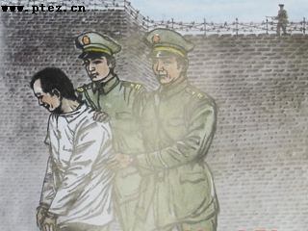
2. 国家相关法律法规知识
2、违法行为
（1）违反治安管理但尚未构成犯罪的行为。
基本原则：“教育和处罚相结合”
（2）触犯刑法—犯罪
我国刑法第十三条规定：依照法律应当受刑罚处罚的，都是犯罪，但是情节显著轻微危害不大的，不认为是犯罪。
国家审判机关依法对犯罪分子进行制裁
10

Slide 11
2. 国家相关法律法规知识
3、治安管理处罚与刑事处罚的区别是什么？
对比项目 | 《治安管理处罚法》 | 《刑法》
裁决机关 | 公安机关 | 国家审判机关：如人民法院等
约束范围 | 违反治安管理尚不够刑事处罚的当事人 | 触犯刑事，应当给予刑事处罚的犯罪分子
处罚种类 | 主要有警告、罚款、拘留三种 | 有主刑、附加刑之分
强制程度 | 强制性较轻，最重的是拘留，只是暂时限制一定自由 | 强制性严厉，可以剥夺自由、剥夺财产，甚至可以剥夺生命
11

Slide 12
2. 国家相关法律法规知识
二、近年来公司内部发生的主要违法违规行为有：
（1）盗窃公司和他人财物
（2）打架斗殴
（3）赌博
（4）窃取公司机密资料
（5）破坏车辆、生产设备、公共设施的
（6） 车辆超速、闯红灯
（7）利用职位侵占公司财产、收受贿赂
… …
12

Slide 13
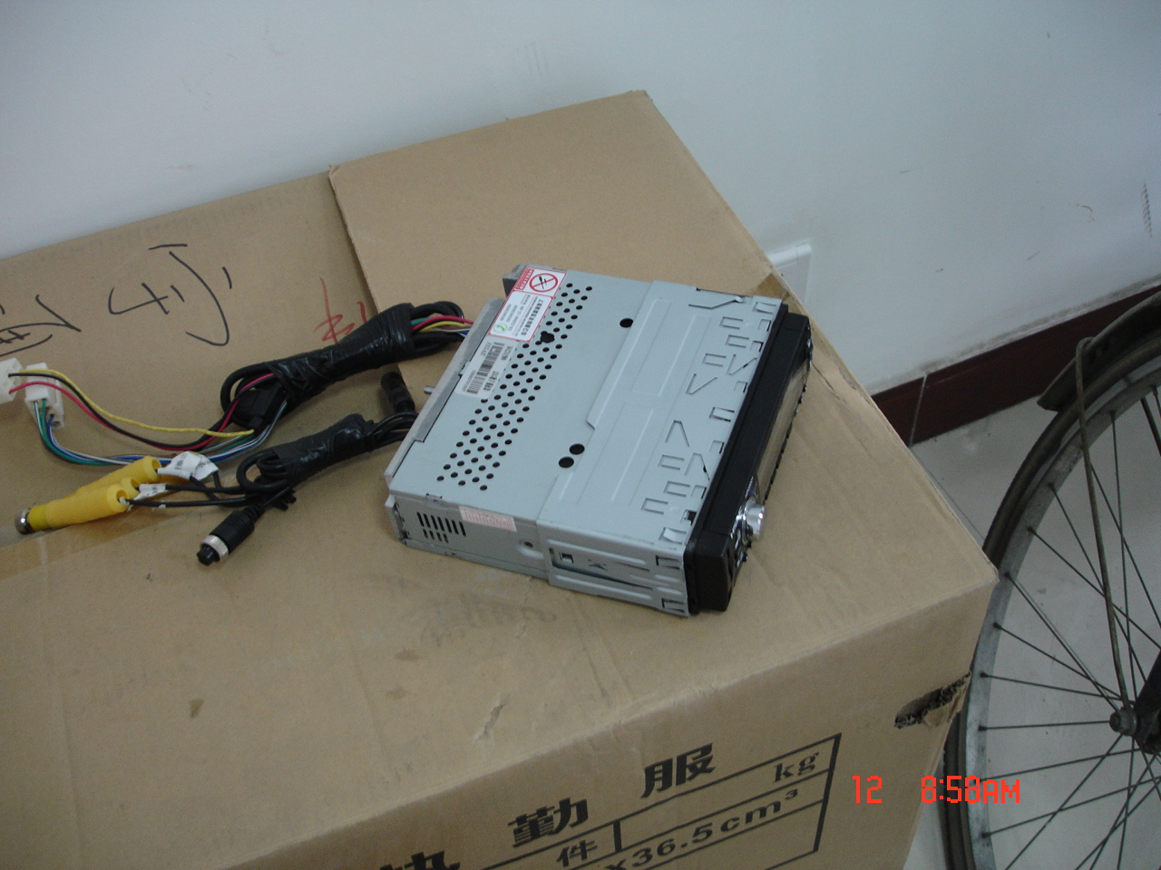

Slide 14
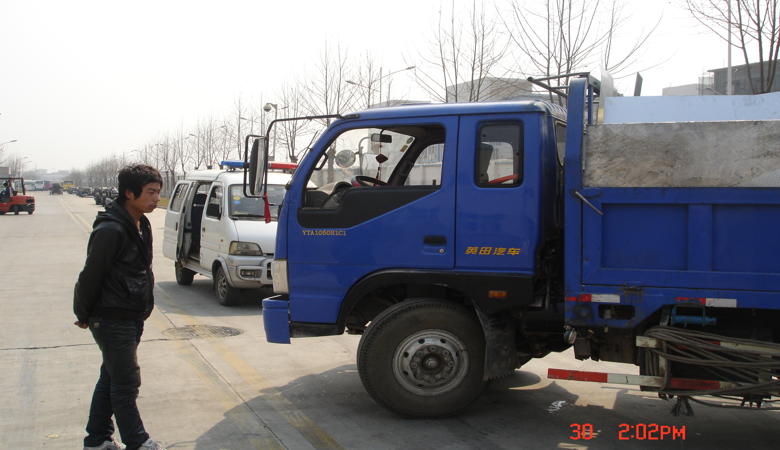

Slide 15
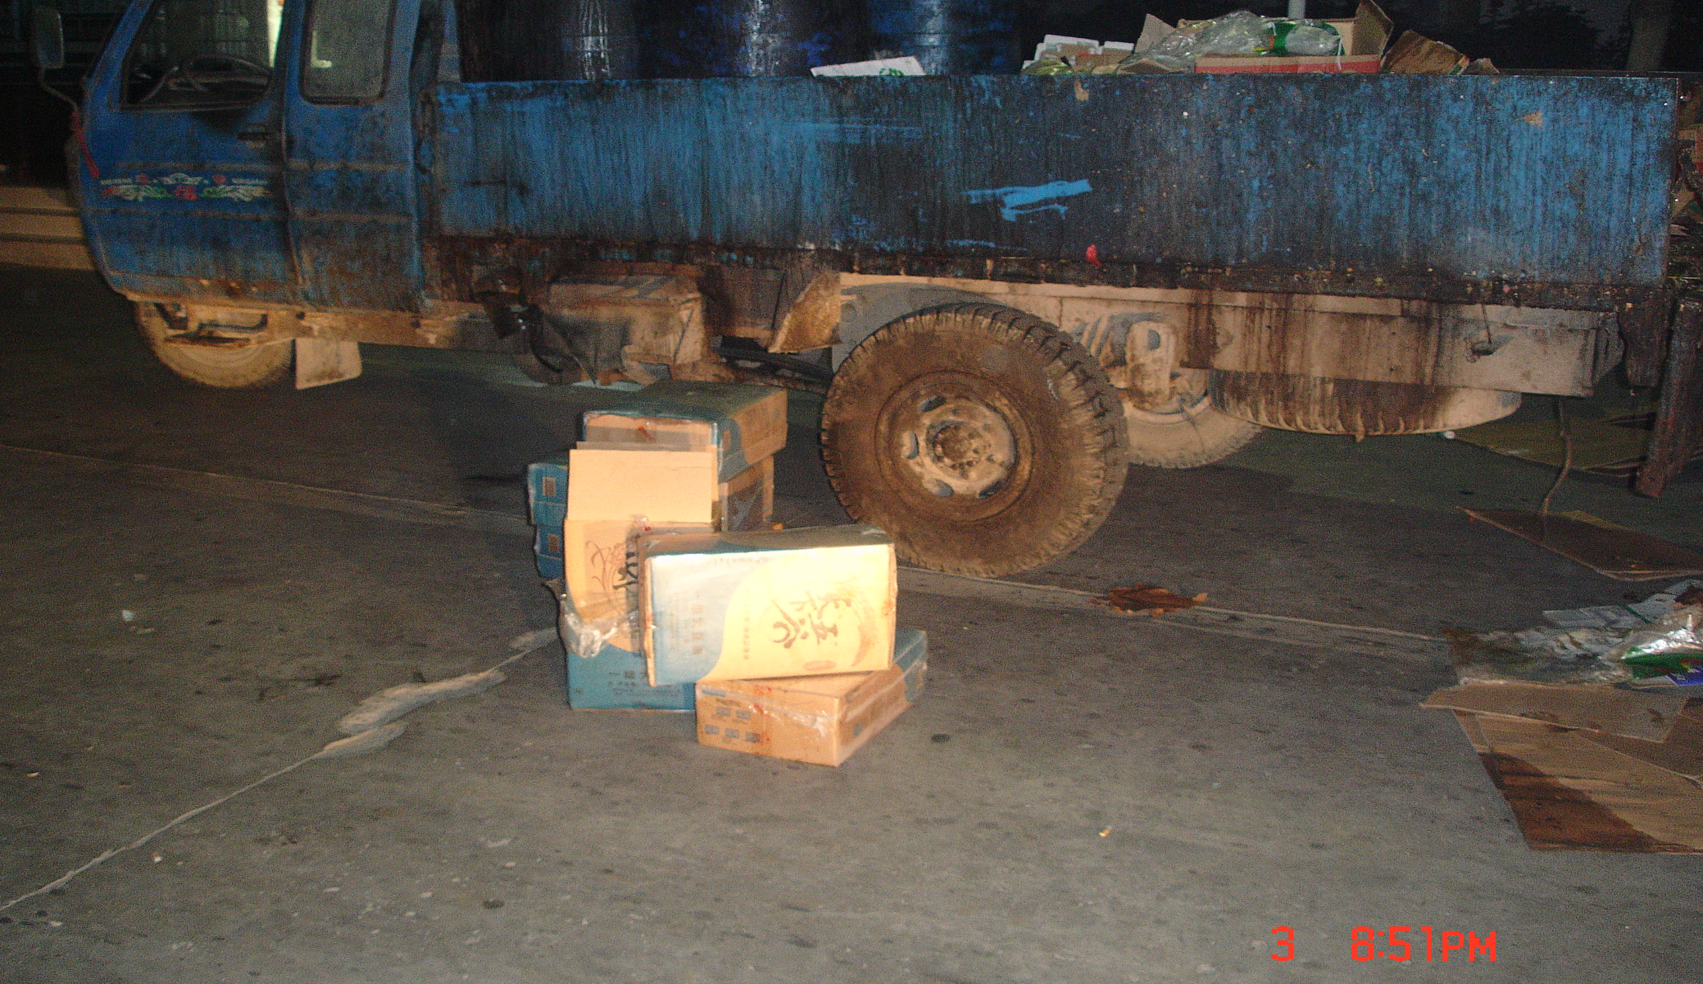

Slide 16
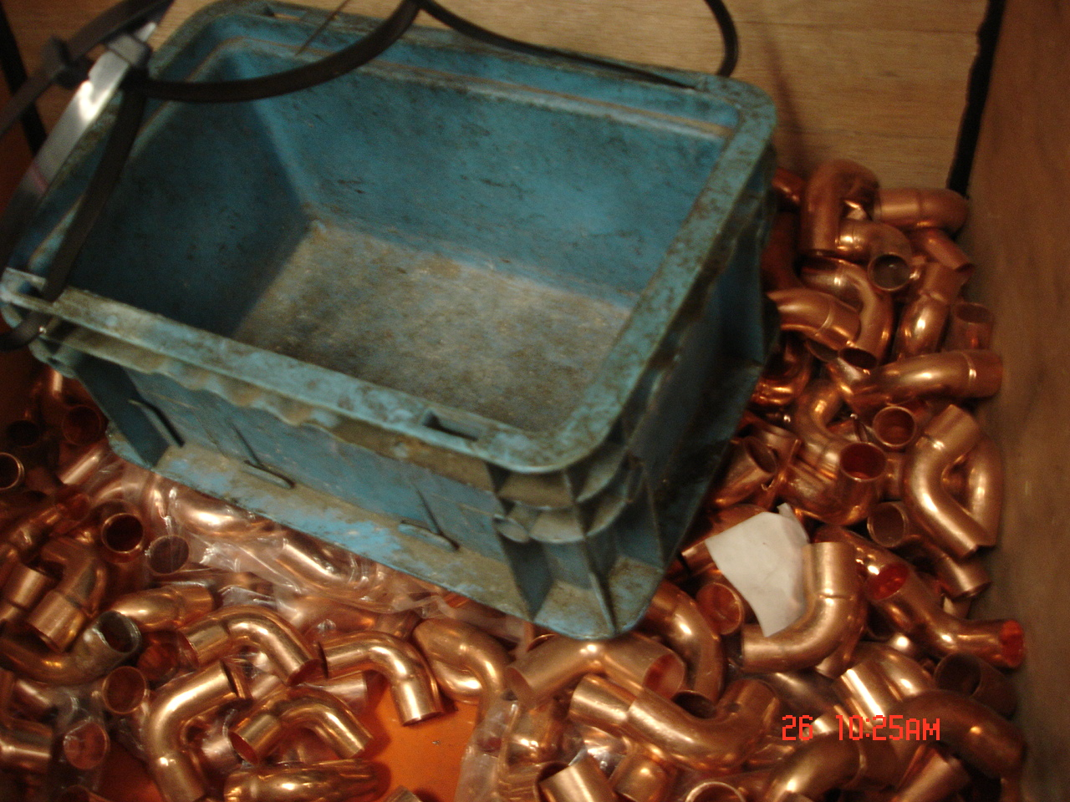

Slide 17
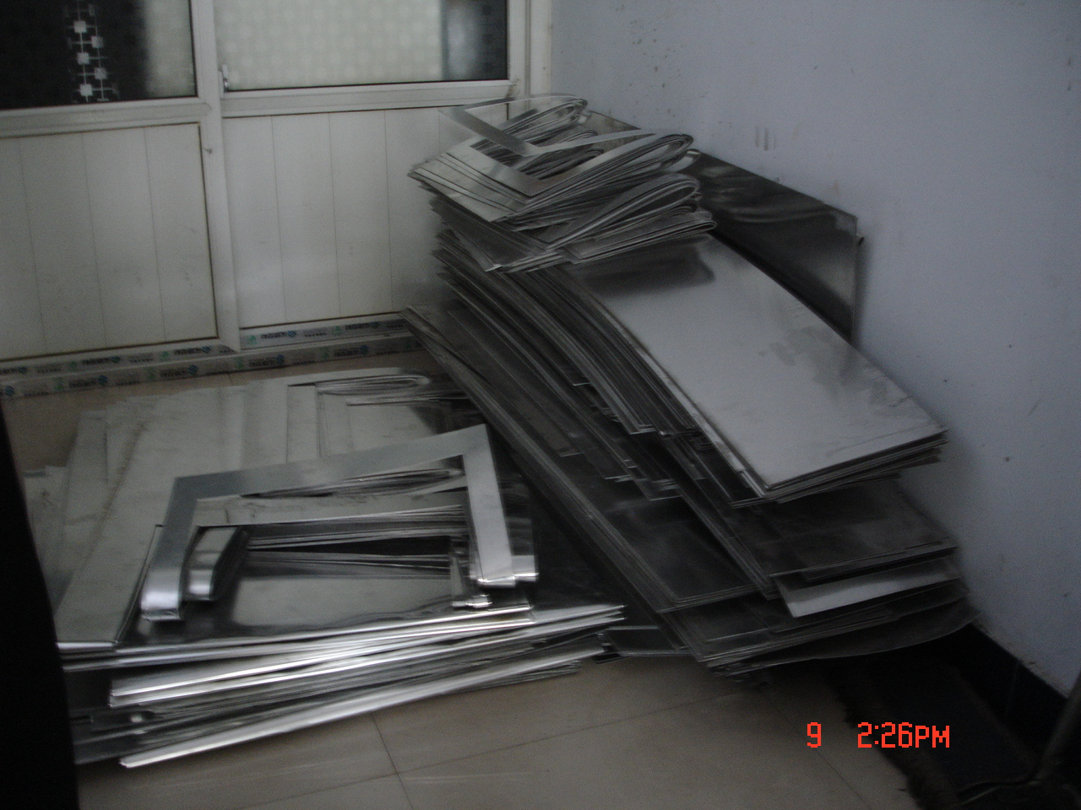

Slide 18
目录
一、公司治安保卫概况
二、国家相关法律法规
三、公司治安规章制度简读
四、治安案例及分析
五、治安案事件应急处理
18
Notes:
18

Slide 19
3.公司保卫制度流程
一、《企业事业单位内部治安保卫条例》
第一条 为了规范企业、事业单位（以下简称单位）内部治安保卫工作，保护公民人身、财产安全和公共财安全，维护单位的工作、生产、经营、教学和科研秩序，制定本条例。
第二条 单位内部治安保卫工作贯彻预防为主、单位负责、突出重点、保障安全的方针。
单位内部治安保卫工作应当突出保护单位内人员的人身安全，单位不得以经济效益、财产安全或者其他任何借口忽视人身安全。
第五条 单位的主要负责人对本单位的内部治安保卫工作负责。
19

Slide 20
3.公司保卫制度流程
二、公司治安管理制度及相关解释
2004年9月13日《企业事业单位内部治安保卫条例》第七条要求，公司依照国家有关法律、法规制定了以下保卫制度：
1、治安消防综合治理管理规定
2、门卫管理规定
3、人员出入管理规定
4、车辆进出厂管理规定
5、车棚管理规定
6、拍照管理规定
7、物资出厂管理规定
8、治安丢失报案管理规定
9、公司奖惩管理规定
EIP路径：企业架构—公司流程制度—公司流程制度文件—工作环境—司法保卫
20

Slide 21
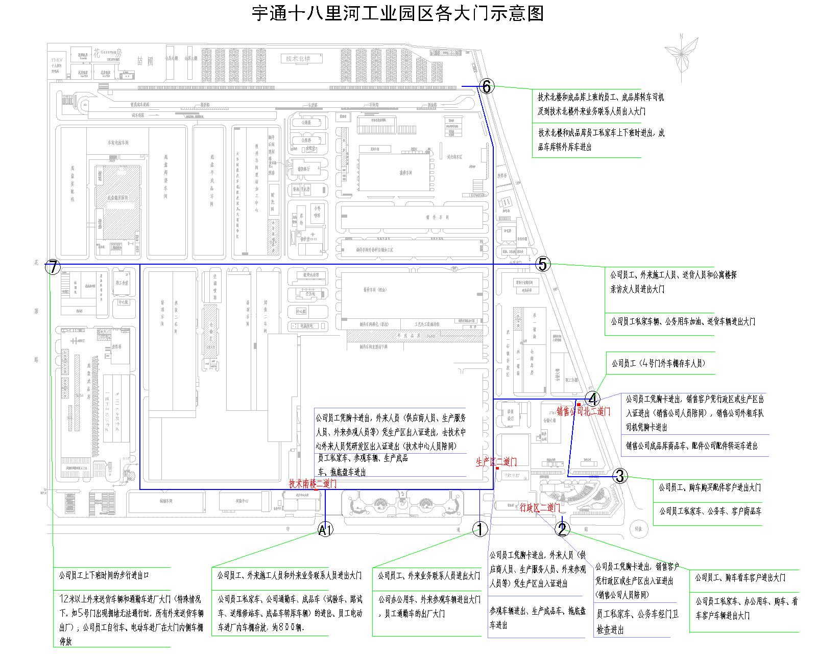
公司保卫制度
一、公司治安保卫概况
21

Slide 22

3. 公司保卫规章制度
二、
《公司保卫规章制度简读》
22

Slide 23
3. 公司保卫规章制度
（一）严禁盗窃公司财产及他人物品
违规处理：对违犯者按所盗财物价值10倍进行罚款，不足200元的以200元计算，处2000元罚款，并解除劳动合同；1000-4000元，移交司法机关，处拘役、有期徒刑一年以下；4000—10000元，处有期徒刑2—3年；1万元以上的处3年以上有期徒刑并处罚金。
（二）严禁故意损坏公司财物或在损坏公司财物后有意逃避责任
违规处理：对违犯者处1000元罚款（不含赔偿被损坏物品价值费用），并解除劳动合同；构成犯罪的，移送司法机关处理。
23

Slide 24
3. 公司保卫规章制度
（三）严禁撬开他人抽屉、工具箱、物品柜
违规处理：对违犯者按偷盗论处，按所拿物品价值10倍罚款，不足200元的以200元计算，处2000元罚款，并解除劳动合同。
（四）严禁私自拆卸、挪用车辆备品、配件
违规处理：没有审批手续的，一律按偷盗论处。根据物品价值，处2000元罚款或移交司法机关处理。
（五）严禁在公司禁止拍摄区拍照
违规处理：没有审批手续的，一律没收照相器材，处以500—2000元罚款，并对所在单位通报批评；介绍公司外部人员来私自拍摄的，没收照相器材，并移交司法机关处置。
24

Slide 25
3. 公司保卫规章制度
（六）严禁在公司工作、生活、学习场所打架斗殴
违规处理：对违犯者一律解除劳动合同；情节严重的，移送公安机关处理。
（七）严禁不按规定办理动火审批手续作业
违规处理：对不按规定办理动火审批手续，而进行电焊、切割等作业者处以3000元罚款，并给予书面警告或记过处分。
25

Slide 26
3. 公司保卫规章制度
（八）严禁在易燃易爆物品储存、作业区域使用手机和穿带铁钉子的鞋
违规处理：对违犯者处以500元罚款，并给予书面警告或记过处分。
（九）严禁在公司禁烟区内吸烟
违规处理：对在一般禁烟区内吸烟者处以500元罚款；对在重点禁烟区内吸烟者处以1000元罚款，并解除劳动合同。
（十）严禁擅自使用电炉、电加热器（如：热得快、电磁炉、电水壶等）
违规处理：对违犯者处以500元罚款，并给予书面警告或记过处分。
26

Slide 27
3. 公司保卫规章制度
公司治安奖励基金管理规定等制度中相关奖励规定：
1、对举报的盗窃等重大案件线索，一经核实，公司根据实际情况给予200—10000元奖励；
2、对发现违规违法行为，主动上前制止、斗争，避免公司财产或员工人身和财产造成重大损失，成绩突出的人员，根据避免的案件严重程度给予200—10000元∕次奖励；
3、发现火险及时报警的和在灭火扑救过程中有重大贡献的人员，公司根据实际情况给予100—2000元奖励；
27

Slide 28
目录
一、公司治安保卫概况
二、国家相关法律法规
三、公司治安规章制度简读
四、治安案例及分析
五、治安案事件应急处理
28
Notes:
28

Slide 29
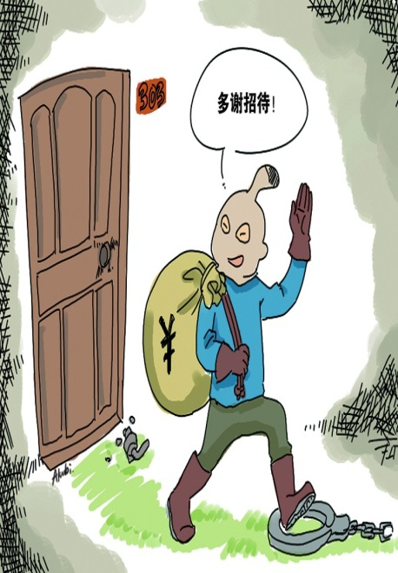
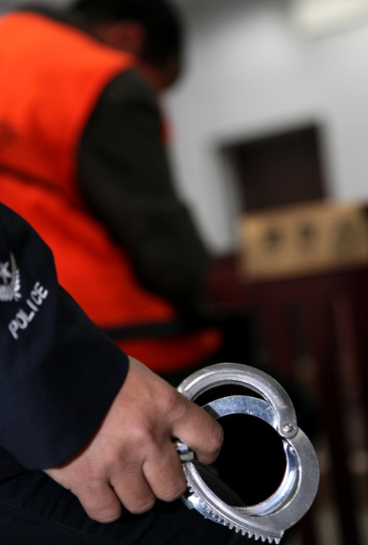
4. 治安典型案件
四、治安典型案例
2010年5月26日晚，保卫处在公司A1门（科技楼大门）查获一起公司员工白某利用轿车后备厢盗窃公司6桶柴油的盗窃案件，共盗柴油240升，价值1千3百余元。
刑法第二百六十四条：盗窃公私财物，数额较大或者多次盗窃的，处三年以下有期徒刑、拘役或者管制，并处或者单处罚金；数额巨大或者有其他特别严重情节的，处三年以上十年以下有期徒刑，并处罚金或者没收财产。
数额特别巨大或者有其他特别严重情
况节的，处10年以上有期徒刑或无期
徒刑,并处罚金或没收财产，甚至处无
期徒刑或者死刑，并处没收财 。
处理结果： 白某的行为触范了
刑法,犯罪嫌疑人白某被送
交公安机关，因盗窃物资价值
较大，被依法刑事拘留。
29

Slide 30
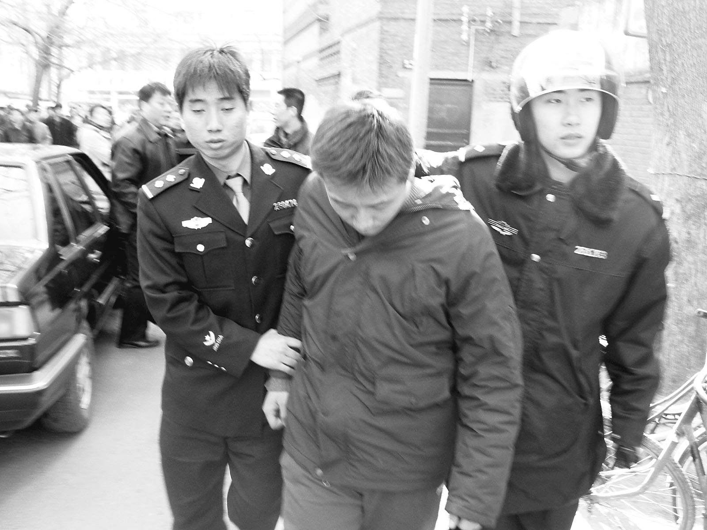
4. 治安典型案件
2010年1月27中午，公司保卫处例行检查中发现公司某车间交车工段员工程某，在提回家过节福利箱出厂时，门卫检查发现其中夹带有罐装喷漆、纸胶带、电动工具等公司物资。随即程某及物品被保卫处扣留，后经询问，程某对其偷盗行为供认不讳。
治安管理处罚法第四十九条：盗窃、
诈骗、哄抢、抢夺、敲诈勒索或者
故意损毁公私财物的，处五日以上
十日以下拘留，可以并处五百元以
下罚款；情节较重的，处十日以上
十五以下拘留，可以并处一千元以
下罚款。
处理结果：对某扣除当月
绩效工资并辞退，后交当地
派出所处理。
30

Slide 31
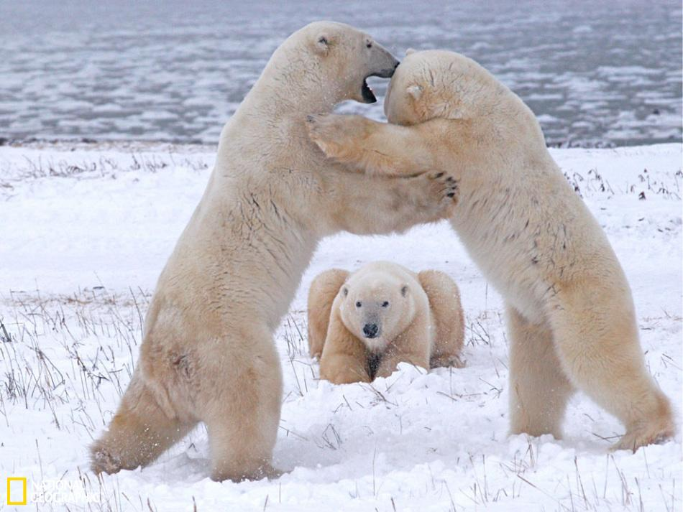
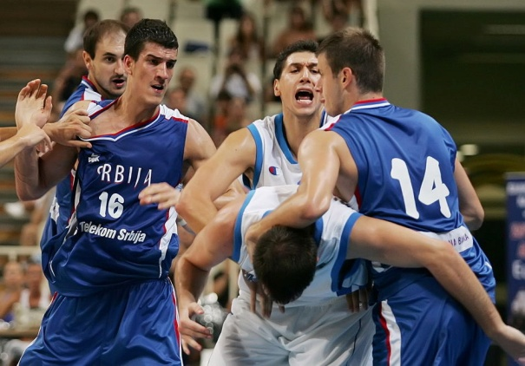
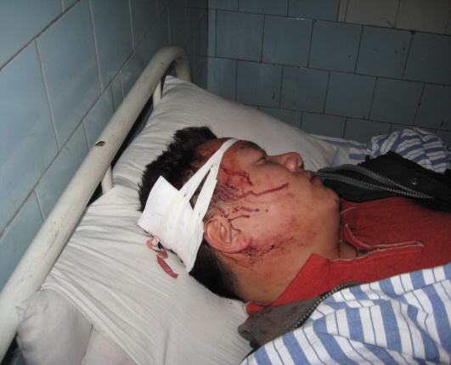
4. 治安典型案件
2010年9月16日，焊一车间员工付某某等三人与精益达座椅边窗业务单元员工赵某在松园餐厅排队就餐时发生争执，后发展为打架斗殴，造成赵某眼底出血，面部受伤。
刑法第二百三十四条：故意伤害他人身体的，处三年以下有期徒刑、拘役或者管制；致人死亡或者以特别残忍手段致人重伤造成严重残疾的，处十年以上有期徒刑、无期徒刑或者死刑。 。
治安管理处罚法第四十三条：殴打他人的，或者故意伤害他人身体的，处五日以上十日以下拘留，并处二百元以上五百元以下罚款；情节较轻的，处十五日以下拘留或者处五百元以下罚款。
处理结果：按公司有关规定对参与打架斗殴的付某等三人予以辞退处理并负担被害人医药费。
31

Slide 32
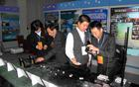

4. 治安典型案件
2010年6月18日下午，厦门金龙制造部员工李某（2008年从公司工艺处离职）及张某冒充公司员工在质量保证部刘某的带领下，擅自进入整车电泳车间并违规拍照，被保卫处巡逻人员当场抓获。
处理结果：根据公司《重点车间保密管理规定》及《宇通工业园拍照管理规定》，质量保证部刘某缺乏保密意识，其行为违反了公司保密区拍照管理规定，按公人力资源部对其解除劳动合同。
32

Slide 33

4. 治安典型案件
员工违规违法的原因：
1、无知。
2、贪欲。
3、侥幸心理。
……
33

Slide 34
目录
一、公司治安保卫概况
二、国家相关法律法规
三、公司治安规章制度简读
四、治安案例及分析
五、治安案事件应急处理
34
Notes:
34

Slide 35
5.治安案件应急处理
治安案事件发生后，员工的正确做法是什么？
1、保护好现场，报告部门领导，公司保卫处。
2、保卫人员到场后根据事故严重性决定是否报警。
3、如中毒、雷雨等灾害性治安事故，帮助保卫人员组织对受伤人员救护。
4、火灾事故发生后要帮助扑救火灾。
5、协助保卫人员制止违法违规行为或对举报违法犯罪.
6、尽可能记清犯罪嫌疑人及作案工具（作案机动车车牌、颜色、车型等）特征，逃跑方向等信息。
35

Slide 36
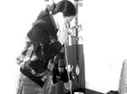
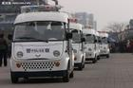
5.治安案件应急处理
7、在抢险、救护中要尽量少地变动现场，必须变动的要作详细记录，或事先拍照录像。
36

Slide 37
5. 治安典型案件
★下夜班路上如何避免不法伤害？——
9月27日凌晨近四点，十八里河派出所和公司保卫处接到员工在厂区外被拦路抢劫事件：公司某车间员工下夜班行至十八里河转盘以北新郑路——天浴阁附近，遇到4名持刀歹徒驾驶一辆普桑轿车抢劫，歹徒抢走该员工300元现金并使其受伤。
案情分析：
1、发案时间：主要是行人较少的后半夜时段，另外在公司每月20日发工资后时段。
2、发案地点：主要集中在易于犯罪分子作案后逃跑的偏僻路段，一般无路灯或路灯弱暗路段。
3、作案目标：针对夜间单独出行的员工。
4、案情教训：该员工有机会拨打110报警电话时只是打电话给其他人，错过抓捕歹徒最佳时机。
37

Slide 38

4. 治安典型案件
安全提示：
1、要提高警惕，加强自我安全防范意识，下夜班员工可以携带必要的防身器材，路过偏避地方最好结伴而行。
2、夜间行走如遇到可疑人员或车辆靠近时，应提高警惕，以防不法分子伺机作案。
3、夜深人静时应避免在人少地方逗留，随身不要携带过多钱物，以免给犯罪分子留下可趁之机。
4、一旦遇到不法侵害时，在确保自身安全前提下，想办法摆脱歹徒控制并及时拨打110报警电话报警，
5、尽可能记清犯罪嫌疑人及作案工具（作案机动车车牌、颜色、车型等）特征，逃跑方向等信息。
38

Slide 39

结束语
“勿以恶小而为之，勿以善小而不为。”
——《三国志·蜀书·先主传》
39

Slide 40
消防常识篇
一、消防工作概况
二、消防基本知识
三、消防安全应急处理
四、消防案例及分析
40
Notes:
40

Slide 41
公司消防工作概况
公司消防工作概况
1、十八里河厂区：占地面积约1700亩。公司现有大型生产车间十多座，高层建筑一幢，厂内加油站、CNG、LNG加气站各一所，员工生活公寓两幢，另有多层建筑若干以及部分油库、化工库、气瓶库。高压配电房2座，其他配电房31座。
2、新能源厂区：占地2000余亩，建筑面积达60万平方米。厂区内现有大型生产车间十多座，厂内加油站、加气站、化工库、气瓶房各一所。高压配电房3座，其它配电房26座含2个箱变。
3、消防保卫力量：郑州市消防支队和十八里河派出所双重管理。公司主消防的职能部门是司法保卫处。
4、为郑州市消防重点单位
41
Notes:
41

Slide 42
公司消防工作概况
公司内部的重点防火部位：
1、涂装车间、座椅边窗单元元（附件车间）、化工库、加油站、燃气车加气站、成品车库、中心配电、宇通大厦、零部件化工单元和玻璃钢工段、底盘单元消音器
2、各车间涉及电焊、气割、油漆喷涂、海绵发泡、天然气和液化石油气加注等消防安全工序、工艺和重点工种，同时还有氢气罐、乙炔瓶、氧气瓶、天燃气管线、海绵发泡等易燃易爆设备和工艺的管理。

Slide 43
公司消防工作概况
消防管理制度：
公司消防管理规定
动火管理规定
燃气车加放气消防管理规定
治安消防综合治理管理规定
43
Notes:
43

Slide 44
公司消防工作概况
部门消防职责
1、制定消防安全制度、操作规程。
2、落实部门内部各单元、岗位消防安全责任人。
3、安全教育和消防安全培训。
4、组织内部防火检查。
5、配置消防设施和器材，设置消防安全标态，并定期 检验、维修 和保养。
6、确保消防设施和器材完好、有效。
7、保障疏散通道、安全出口畅通，设置消防安全疏散标志。
8、制定灭火和紧急疏散预案，定期组织消防演练。
44
Notes:
44

Slide 45
消防篇
一、公司消防工作概况
二、消防基本知识
三、消防安全应急处理
四、消防案例及分析
45
Notes:
45

Slide 46
消防基本知识
燃烧的条件和要素是什么？
游离基
可燃物
助燃物
可燃物
助燃物
火
火
引火源
引火源
46
Notes:
46

Slide 47
灭火的基本方法：
1）冷却灭火法；
2）窒息灭火法；
3）隔离灭火法；
4）化学抑制灭火法；

Slide 48

消防基本知识
火灾的特点：

Slide 49
消防基本知识
隐蔽性
速灾性
突发性

Slide 50
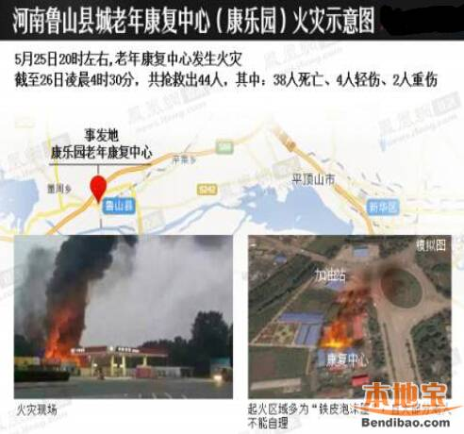
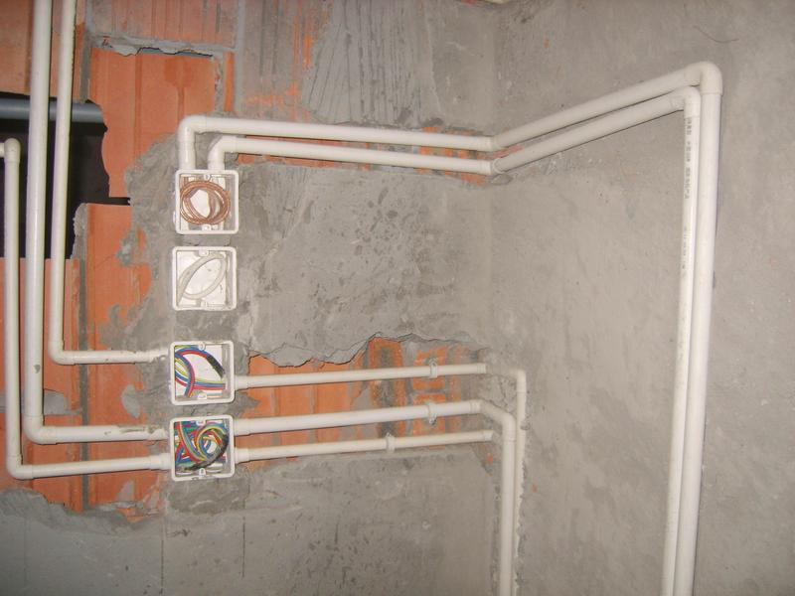
消防基本知识

Slide 51
消防基本知识
火灾按燃烧对象分：
液体类（汽油、柴油）
烹饪类（餐厅、厨房）
气体类（天然气、煤气）
固体类（衣服、木材、棉）
电器类（电器线路老化、短路）
金属类（K、Mg）
A类
B类
C类
D类
E类
F类
51
Notes:
51

Slide 52
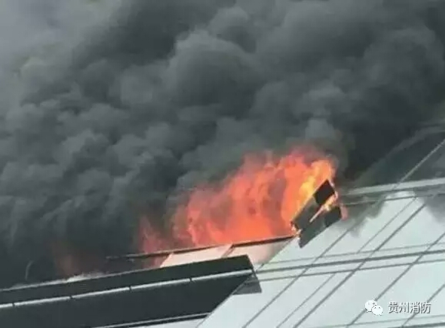
消防基本知识
常见起火原因：
①放火
2017年7月18日，浙江省杭州市蓝色钱江小区2幢1单元18楼一住户家中由于保姆纵火，造成4人死亡，引起了社会的广泛关注。据媒体报道，物业管理单位未按规定严格落实巡查制度，火灾发生时，消控室值班人员未取得建构筑物消防员职业资格证书，无证上岗；消防车道被绿化覆盖，影响消防车辆通行、停放，火灾发生时，水泵房的消火栓泵控制开关未处于自动状态，按下消火栓起泵按钮后，消火栓泵依然无法启动，这些因素都给灭火行动带来了影响。 。

Slide 53
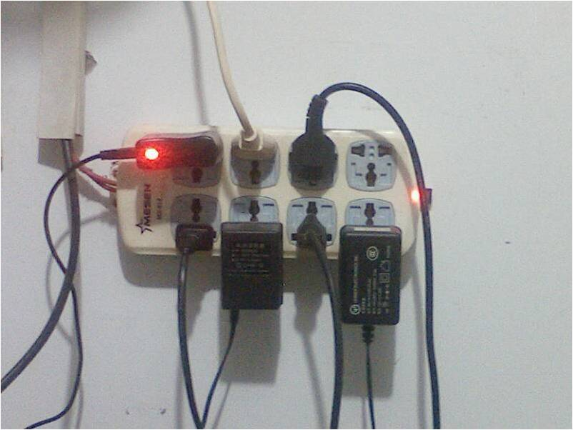
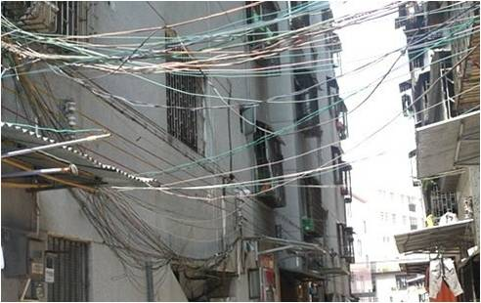
消防基本知识
常见起火原因：
②违反电气安装或使用安全规定；

Slide 54
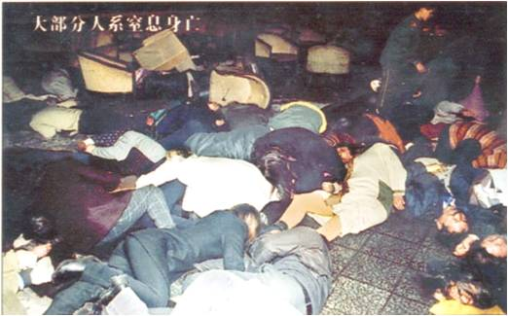
消防基本知识
常见起火原因：
3）违反安全操作规定（气焊、电焊违反操作规程和工艺规定）；
2000年12月25日，河南省洛阳市东都商厦因一电焊工人用电不慎引发大火。致使309人死亡，7人受伤。

Slide 55
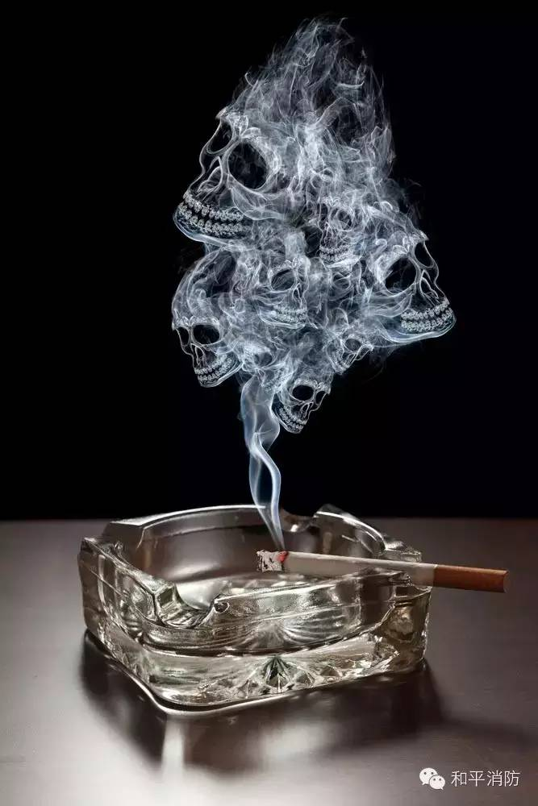
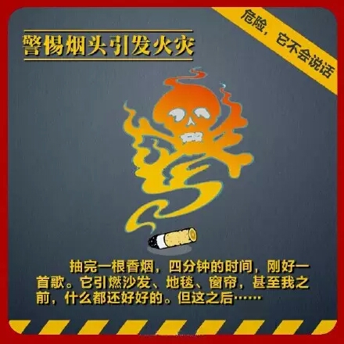
消防基本知识
常见起火原因：
4）吸烟；

Slide 56
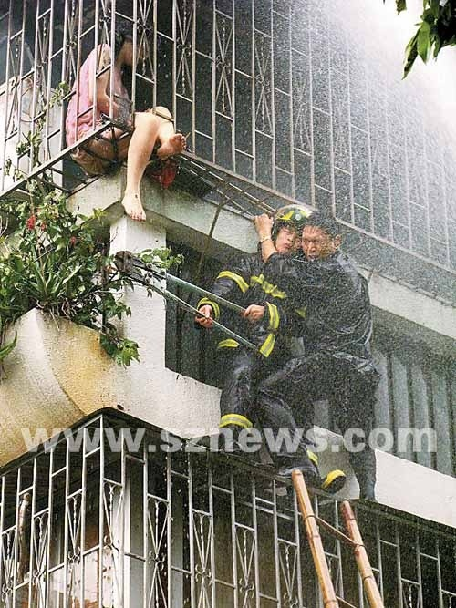
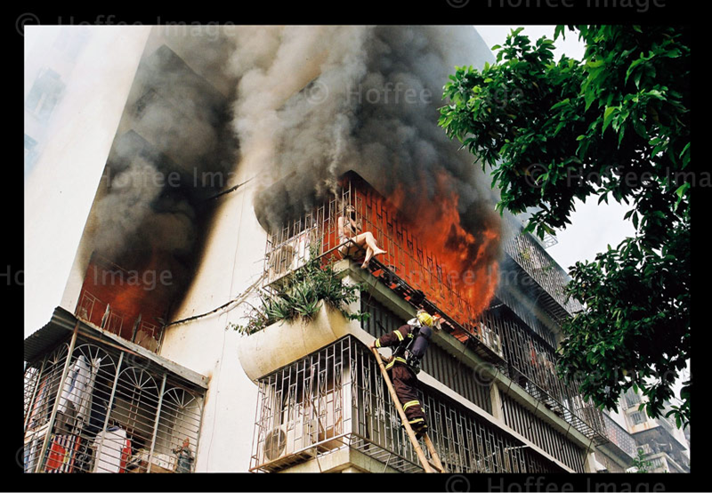
消防基本知识
常见起火原因：
5）生活用火不慎；

Slide 57
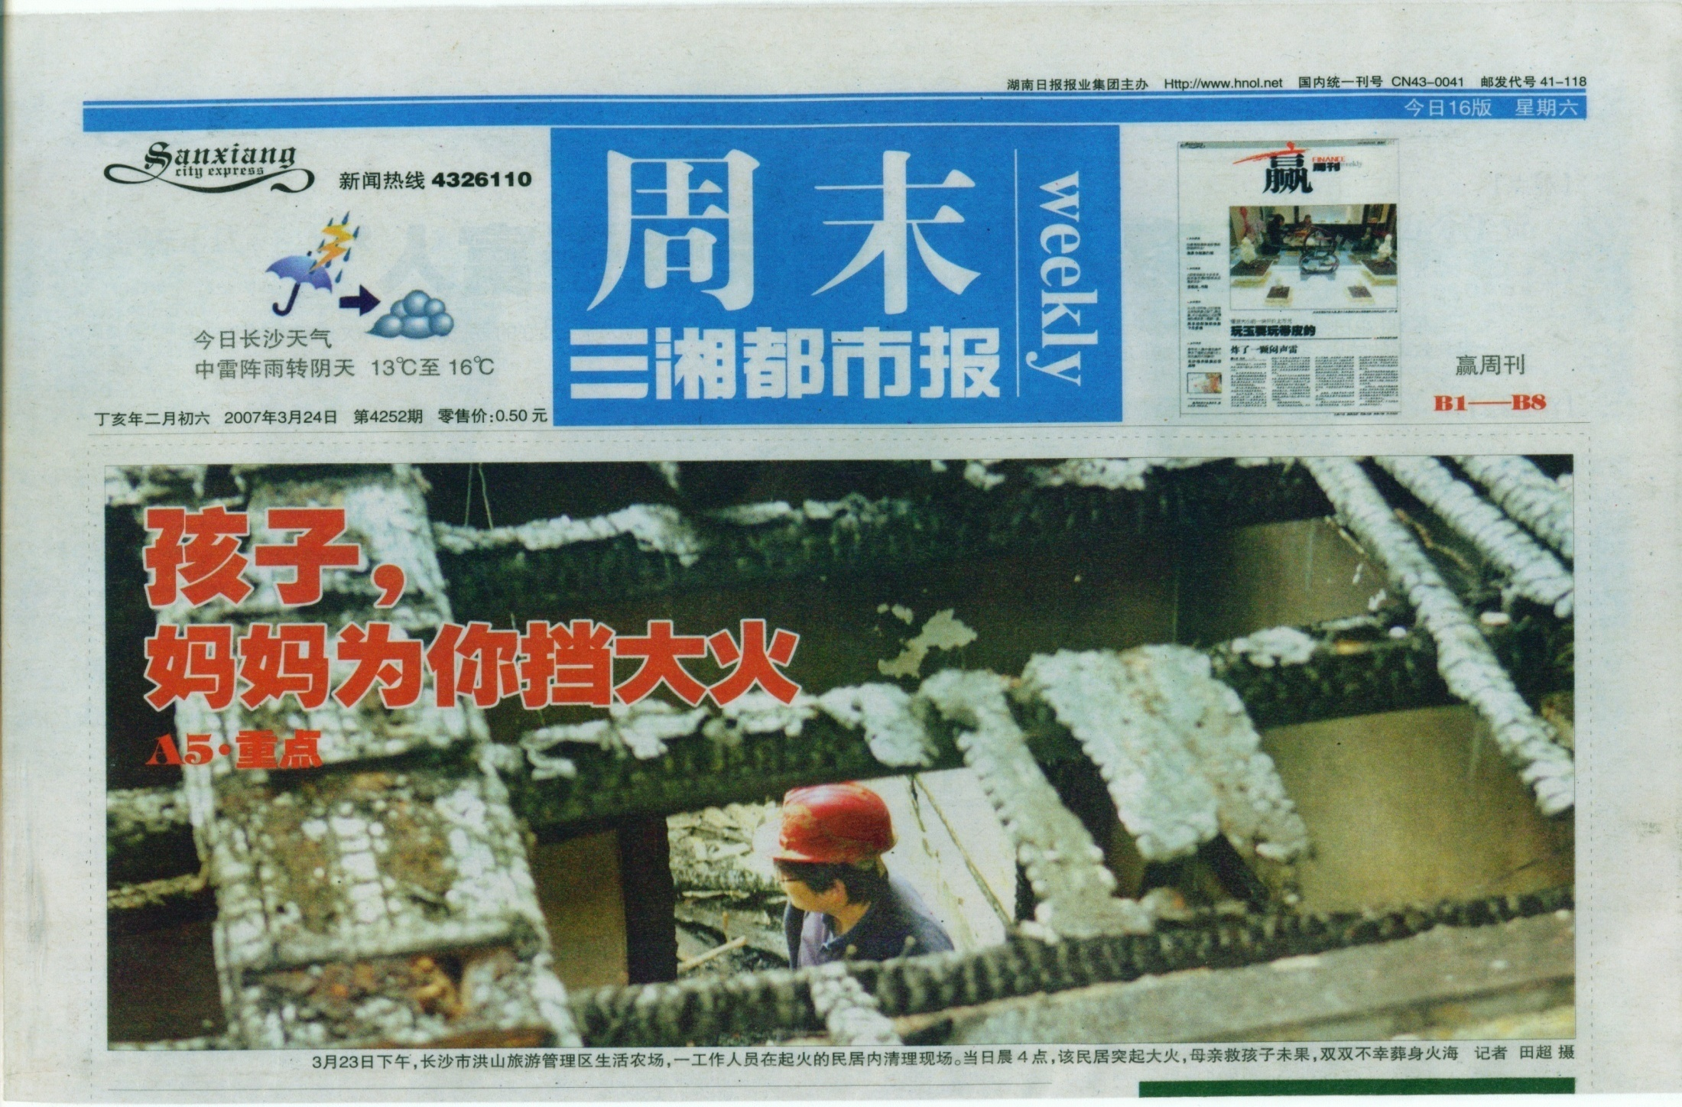
消防基本知识

Slide 58
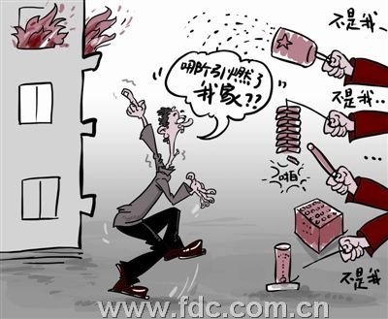
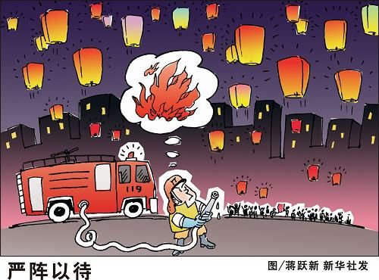
消防基本知识
常见起火原因：
6）玩火（放烟花、孔明灯等）；

Slide 59
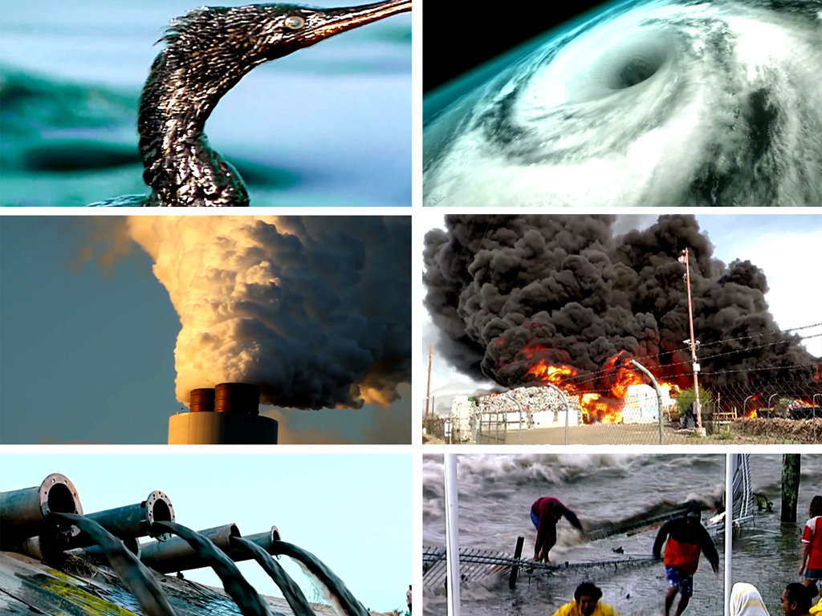
消防基本知识
常见起火原因：
7）自燃、自然灾害

Slide 60
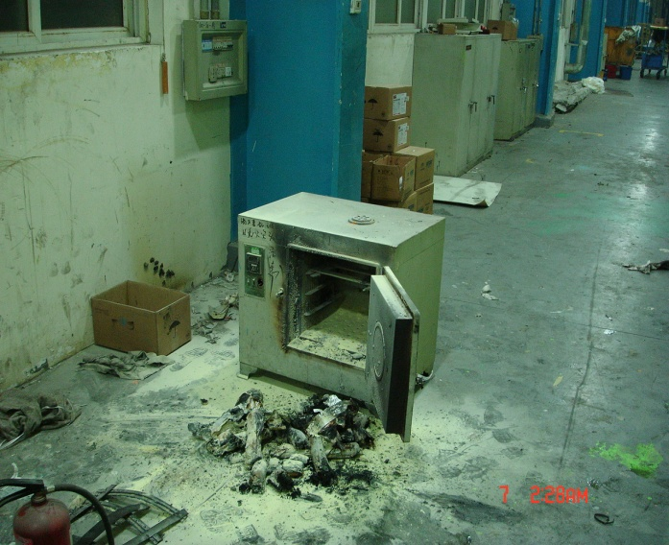
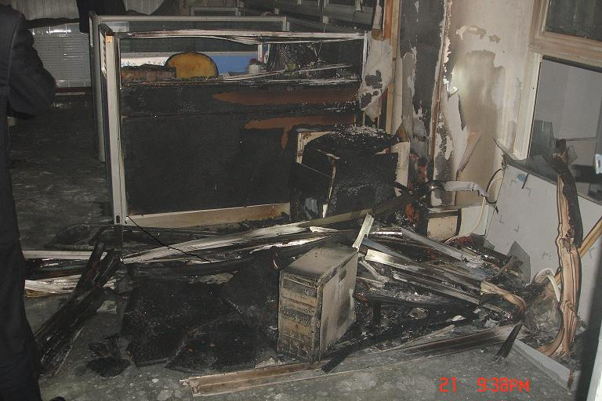
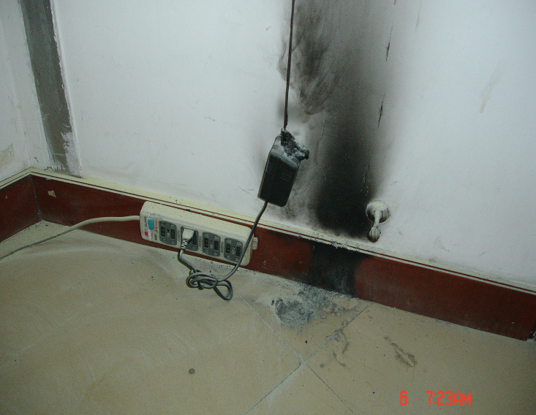
消防基本知识
近年公司发生的火灾事故：
1、化工火灾
2、吸烟和电器火灾
60
Notes:
60

Slide 61
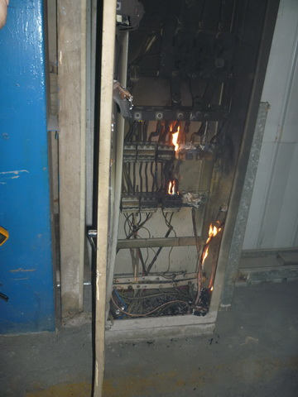
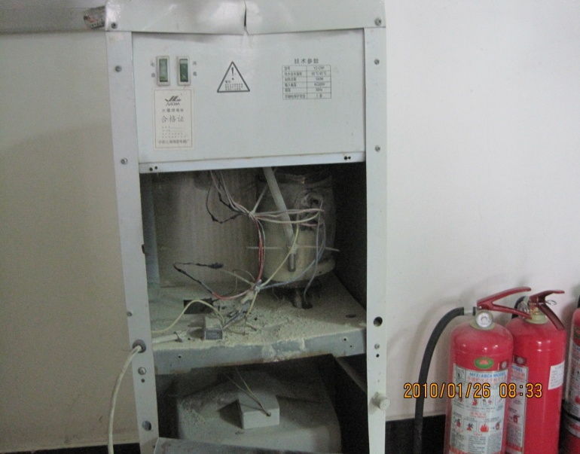
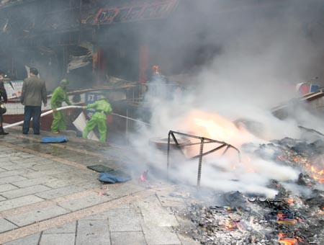
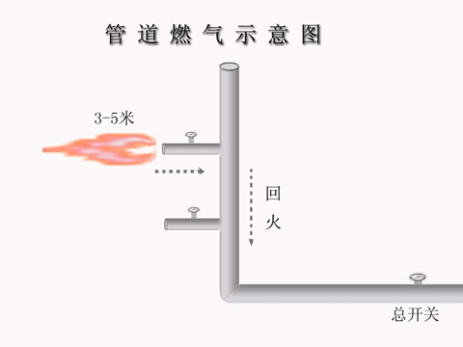
消防基本知识
3、气瓶类火灾
61
Notes:
61

Slide 62
消防篇
一、公司消防工作概况
二、消防基本知识
三、消防安全应急处理
四、消防案例及分析
62
Notes:
62

Slide 63
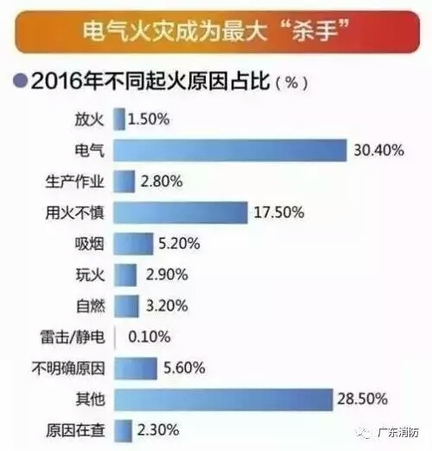
2012年电气火灾发生4.9万起，占火灾总体比例的32.2%；
2013年11.6万起，占比29.7%；
2014年10.2万起，占比27.4%；
2015年10.5万起，占比30.1%；
2016年9.4万起，占比30.4%；

Slide 64
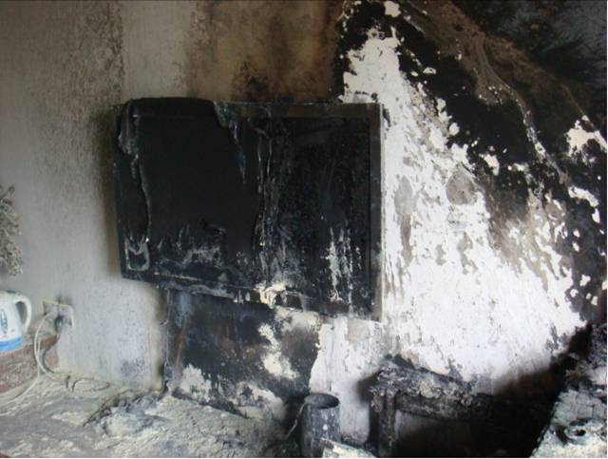
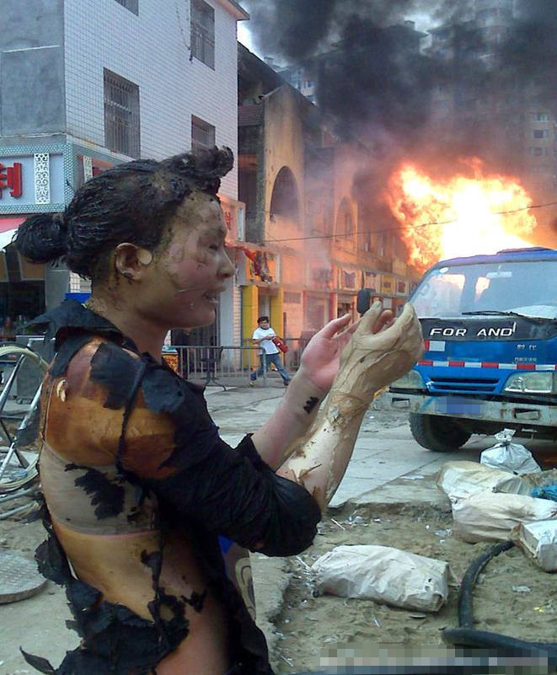
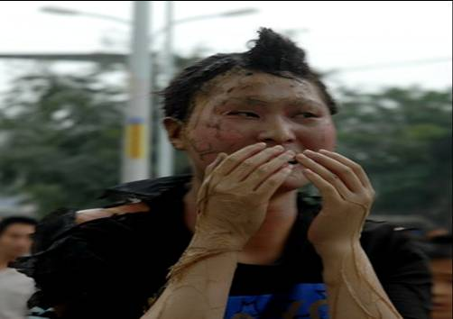
应急处理
电器类：河南许昌 液晶电视散热不良引发火灾

Slide 65
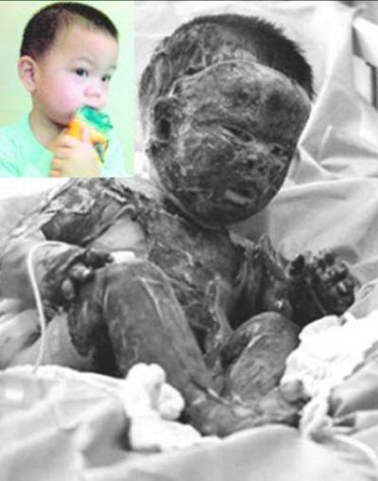
孩子、妈妈错了！

Slide 67
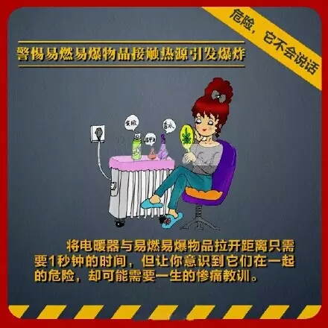
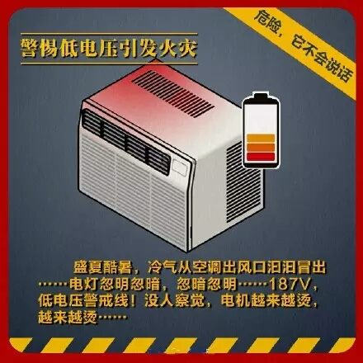
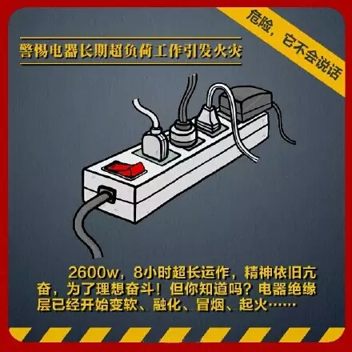
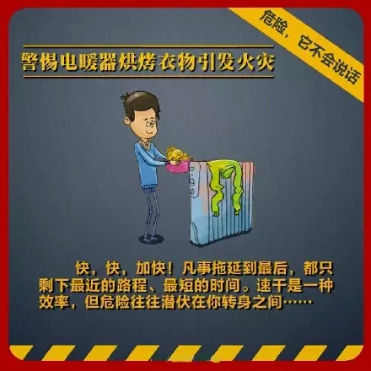
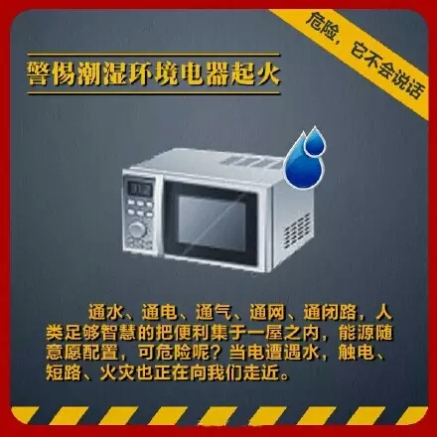
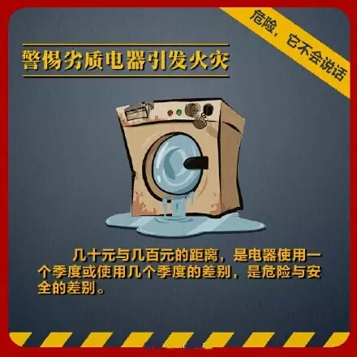
面对上述事故我们该怎么办？

Slide 68
当天燃气泄漏着火后我们该怎么办？
A: 先关气后灭火
B: 先灭火后关气

Slide 69
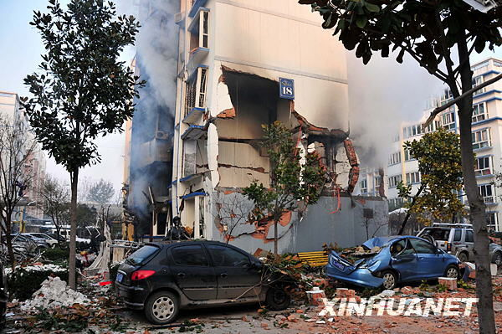
燃气类火灾
濮阳市清华苑小区发生燃气泄漏着火爆炸事故其中9人重伤，6人死亡

Slide 70
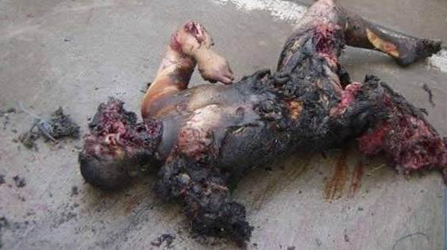
爆炸死亡现场

Slide 72
油类（油锅）着火我们该怎么办？
A、用水进行灭火
B、盖锅盖
C、火上浇油
D、使用可乐进行灭火
E、使用灭火毯、灭火器进行灭火
F、将准备炒的菜倒进锅里面
正确答案：B C D E F

Slide 73
面对高层建筑火灾我们该怎么办？

Slide 74

案例一：
2010年11月15日14时左右，位于上海市静安区胶州路一栋教师公寓楼起火，消防部门第一时间调集了45个中队1300多名消防官兵展开生死营救，但大火从开始燃烧蔓延至28层顶楼只用了不到4分钟，楼内大量人员来不及撤离，最终造成58人不幸遇难。
原因分析：据调查，大楼起火前正在进行外墙节能改造工程，但该工程违法违规多次分包，施工现场消防安全管理混乱，无证电焊工违章操作，并使用大量尼龙网、聚氨酯泡沫等易燃可燃材料是这起大火发生的主要原因。

Slide 75
案例二：
2017年7月18日，浙江省杭州市蓝色钱江小区2幢1单元18楼一住户家中由于保姆纵火，造成4人死亡，引起了社会的广泛关注。据媒体报道，物业管理单位未按规定严格落实巡查制度，火灾发生时，消控室值班人员未取得建构筑物消防员职业资格证书，无证上岗；消防车道被绿化覆盖，影响消防车辆通行、停放，火灾发生时，水泵房的消火栓泵控制开关未处于自动状态，按下消火栓起泵按钮后，消火栓泵依然无法启动，这些因素都给灭火行动带来了影响。

Slide 76
高楼火灾逃生注意五事项
1、事先了解和熟悉住宅的疏散通道和安全出口情况，做到心中有数，以防万一。高层居住建筑至少有两部楼梯可以供疏散使用。火灾发生后，可以寻着指示灯或者疏散标识逃生。千万不要乘坐电梯，电梯是浓烟的“快速通道”，而且电梯往往容易断电而造成停运，人在电梯里随时会被浓烟毒气熏呛而窒息。选择楼道逃生，通过浓烟区时，要尽可能以最低姿势或匍匐姿势快速前进，并用湿毛巾捂住口鼻。不要向狭窄的角落退避，如墙角、桌子底下、大衣柜里等
2、火灾在小火阶段时，千万不要惊慌失措，可以用灭火器或者消防拴第一时间扑灭，此时还应呼喊周围的人出来参与灭火和报警，如果火势无法控制，应该立即逃生，并且走时要把房门关上，防止烟气进入走道。逃出火场后，不要贪恋财物，再返险地。当起火点在其他房间或者楼层，开门前应该用手触摸一下门的把手，如果把手的温度已经很高，或者烟雾从门缝中往里钻，则说明外面的火已经很大，千万不要贸然地打开房门，如果门锁温度正常，或者门缝没有烟雾钻进来，说明火离自己还有一段距离，这时候可以打开一道门缝，观察一下外面的情况。开门时应该用一只脚抵住门，防止外面的热浪将门冲开，造成火势蔓延，在确信大火并没有对自己构成威胁的情况下，这时候尽快地逃离火场

Slide 77
高楼火灾逃生注意五事项
3、当大火和浓烟已经封闭通道，应关闭房间内所有门窗，防止空气对流，延迟火焰蔓延的速度，还可以用一些布条堵住门窗的缝隙，有条件的情况下，可以用水浇在门窗上降低它的温度，等待救援。在居住楼层较高（超过3米）的情况下，不能盲目地跳楼，要向外发出呼救的信号，可以抛一些沙发垫、枕头这些软的物体，夜间可以打开手电，使下面的人能够知道这里有人，以便能够及时得到救助
4、一般高层建筑都会设有避难层，如果不能安全逃到地面，那么应往避难层逃生，在避难层等待救援
5、在火场中要互相帮助，共同逃生，对老、弱、病、残、孕妇、儿童及不熟悉环境的人要引导疏散，帮助逃生。

Slide 78
消防安全“四个能力：
1、检查消除火灾隐患的能力
2、扑救初起火灾的能力
3、组织人员疏散逃生的能力
4、消防宣传教育培训能力。
78
Notes:
78

Slide 79
你会使用消防器材吗？

Slide 80



Slide 81


一名人员佩带防毒面具成功逃生

Slide 82

82
Notes:
82

Slide 83


Slide 84
消防篇
一、公司消防工作概况
二、消防基本知识
三、消防安全应急处理
四、消防案例及分析
84
Notes:
84

Slide 85
六、灭火、逃生、自救“十要”
1、要早扑灭。
2、要早报警。
3、要先扑火，后搬财物。
4、要及时切断电源
5、要沉着冷静。
6、要仔细判断。
7、要密切注意火势。
8、要使用正确的逃生要领。
9、上楼要屏住呼吸。
10、要隔离烟火。
85
Notes:
85

Slide 86


一
86
Notes:
86

Slide 87


如何正确拨打火警电话？
1）讲清着火单位详细地址；
2）讲清什么东西着火，起火部位及火势；
3）报警人讲清自己姓名，工作单位和电话号码；
4）报警后要派专人在路口等侯，引导消防车。
87
Notes:
87

Slide 88

2011年4月21日，承装一车间二楼生产处208办公室发生火险事故，事故导致办公室电脑、空调等设备被烧毁。
事故原因:
生产处员工蔡某下班后在办公室内吸烟，临走时未将烟头掐灭并随意丢弃，引燃办公桌下装满废纸的纸箱及周围的可燃物所致。
88
Notes:
88

Slide 89


Slide 90


Slide 91
二、事故处理
根据公司《YTKC.SP05.04-11消防安全管理规定》第6.2条处罚规定，对相关责任人作如下理：
1、蔡某，生产处项目管理员，违规吸烟且造成不良后果，对事故的发生负直接责任，给予其1000元罚款，并内部下岗三个月。
2、黎某，生产处经理，负责该办公区日常的安全管理工作，对所管区域内的员工管理不到位，给予其2000元罚款。
3、郭某，生产处处长，生产处消防安全第一责任人，对部门消防工作监督管理不力，未有效落实部门各级消防安全工作责任制，对事故的发生负管理责任，给予其3000元罚款。
91
Notes:
91

Slide 92




Slide 93
郑州宇通火灾系焊工操作不当所致 责任人被拘
2012-02-18 17:07:09 来源: 人民网(北京) 有26人参与 手机看新闻 转发到微博(0)
人民网郑州2月18日电 郑州宇通客车厂火灾原因查明，系电焊工朱成伟操作不当导致焊渣引燃油漆，已经被治安拘留。
2012年2月10日14时许，位于郑州市新郑路与宇通路交叉口的郑州宇通客车股份有限公司涂装二车间发生火灾，烧毁部分机器设备及通风道。经调查，该起火灾起火原因为电焊工朱成伟进行电焊作业时，电焊渣由门下方的缝隙掉入通风道内，将通风道内的油漆残渣引燃所致。日前，朱成伟因未按规定擅自进行电焊操作过失引起火灾，被管城区十八里河派出所治安管理服务治安大队予以拘留。
目前，郑州市管城区已召开由各办事处主管领导及大型企业负责人参加的火灾事故现场会，认真吸取事故教训，开展全面隐患排查。
(本文来源：人民网 作者：张毅力 耿国锋)

Slide 94
综合服务
公司集体户口及暂住证办理流程
一、大学毕业生入户：
1.户口迁移证 (有效期半年)
2.身份证(原件\复印件)
3.就业报到证(原件\复印件)
4.就业协议书（原件\复印件）
5.毕业证(原件\复印件) 注：复印件要有正反面
6.近期１寸彩色照片2张
7.工本费12元
8.人力资源部开具公司接收证明
二、集体户口借用到保卫处综合办公室，需交押金100元，还户口时退还。
三、暂住证办理流程
1.所在社区开具居住证明（如在城中村租房，需有房东身份证复印件，详细地址，联系方式）
2.本人携带身份证(原件、复印件),一寸彩照2张到派出所录入指纹
3. 十八里河派出所站马屯警务室（公司南面老107国道1000米）。
咨询电话：66718819 李晓静。

Slide 95

隐患险于明火，
防范胜于救灾，
责任重于泰山
95
Notes:
95

